Slide 1
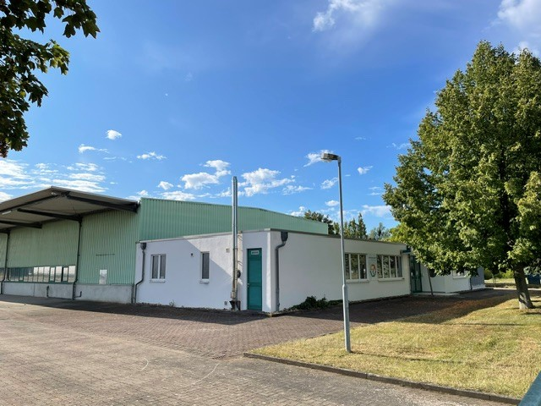
Am Sülzegraben 17
Halle
Privater Anbieter
Adresse
Am Sülzegraben 17
38820 Halberstadt
Lage
Gewerbegebiet Am Sülzegraben
Hallenfläche
1.200 qm
Kontakt
Stadt Halberstadt, Fachbereich Stadtentwicklung
Abteilung Unternehmerbüro und Liegenschaften
Ina Neumann
Telefon: 03941 55-1801
E-Mail: neumann@halberstadt.de
Besucheradresse: Domplatz 49 (Petershof | Südanbau | EG | Zimmer 105)
Kontakt: Stadt Halberstadt, Unternehmerbüro, Ina Neumann
Telefon: 03941 55-1801, E-Mail: neumann@halberstadt.de
Haftungsausschluss:
Die Stadt Halberstadt übernimmt keine Gewährleistung für die Richtigkeit der Angaben.
Nebenkosten und Kauf- oder Mietpreise sind nicht über die Stadt Halberstadt zu verhandeln.

Slide 2
Am Sülzegraben 17
Größe: 1.200 qm
Halle
Mietobjekt
Privater Anbieter
Immobilienbeschreibung
Gesamtfläche 1.500 qm
Hallenfläche 1.200 qm
Grundstücksfläche 5.681 qm
Fläche teilbar ja
Baujahr 1995/ 1996
Immobilienzustand gepflegt
Abmessungen ca. 18 x 65 m und 10 x 30 m
Höhe ca. 9 m
Eingänge 3 (Haupteingang, Nebeneingang, Hintereingang
mit Tor)
Kranbahn nicht vorhanden
Bodenbelag Industrieboden, im Büro Teppich
Zulieferungsmöglichkeit gut für LKW befahrbar
Bürofläche 300 qm
Anzahl der Büros 4 im Bürotrakt, 2 - 4 in der Halle
Etagen 1 plus 2stöckiger Bürocontainer in Halle
Barrierefrei ja
Sanitäreinrichtungen vorhanden, inkl. Dusche
Soziale Räumlichkeiten vorhanden
Technische Infrastruktur
Telefonanschluss vorhanden
DSL/ VDSL vorhanden
Versorgungsinfrastruktur
Stromanschluss vorhanden
Gasanschluss vorhanden
Wasseranschluss vorhanden
Heizung Gasheizung
.

Slide 3
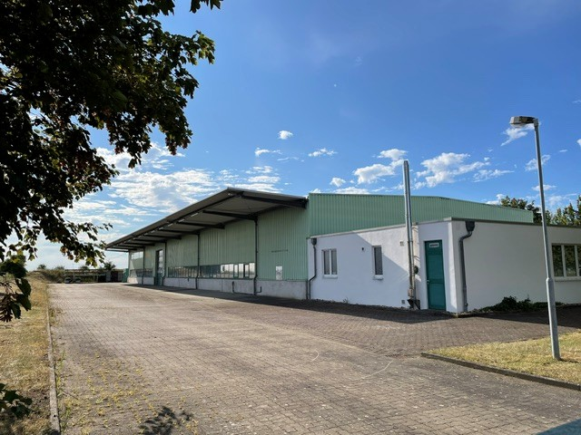
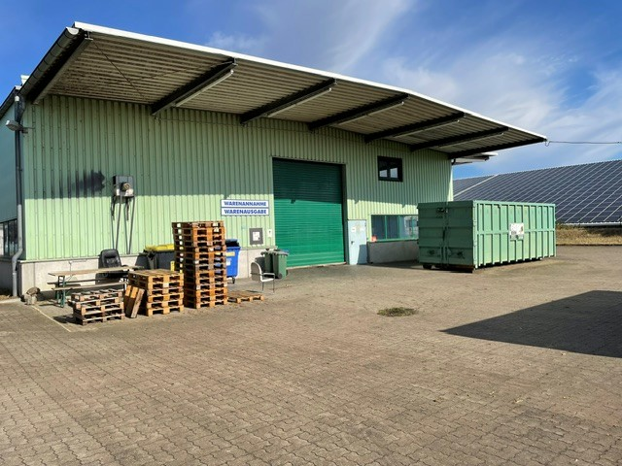
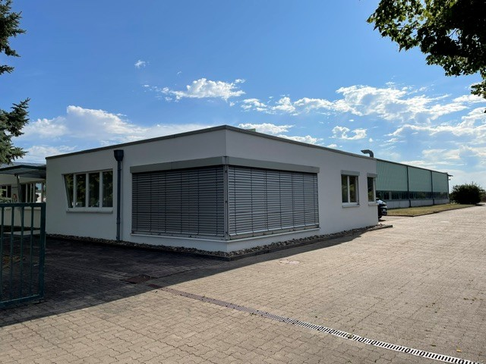
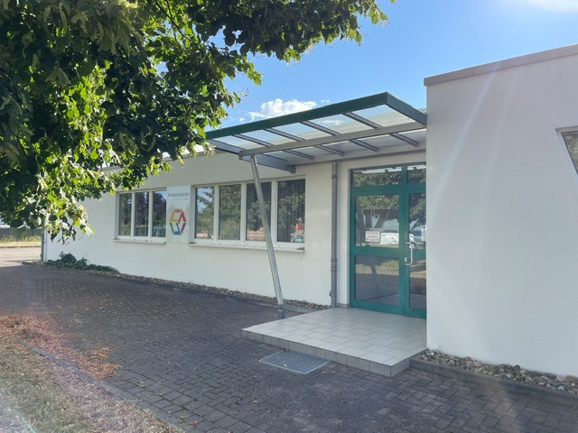
Am Sülzegraben 17
Größe: 1.200 qm
Halle
Mietobjekt
Privater Anbieter
Fotos

Slide 4
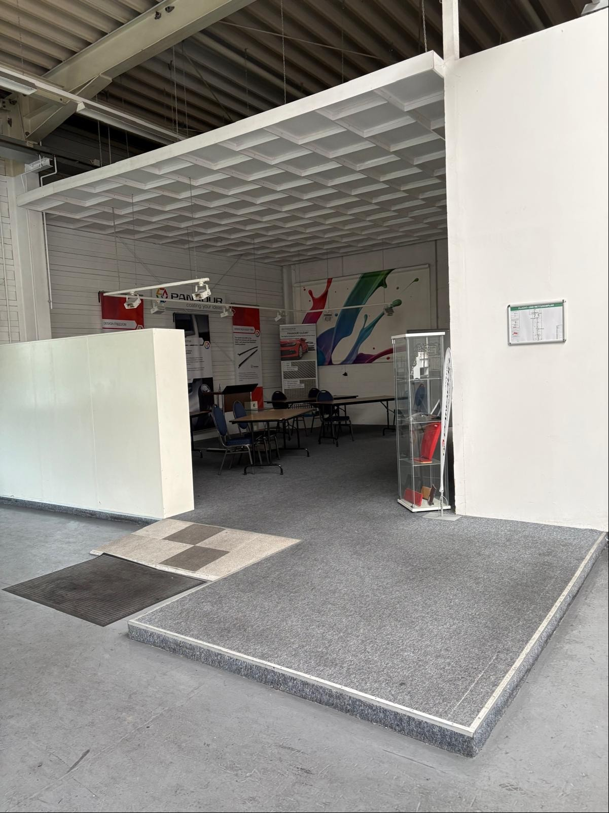
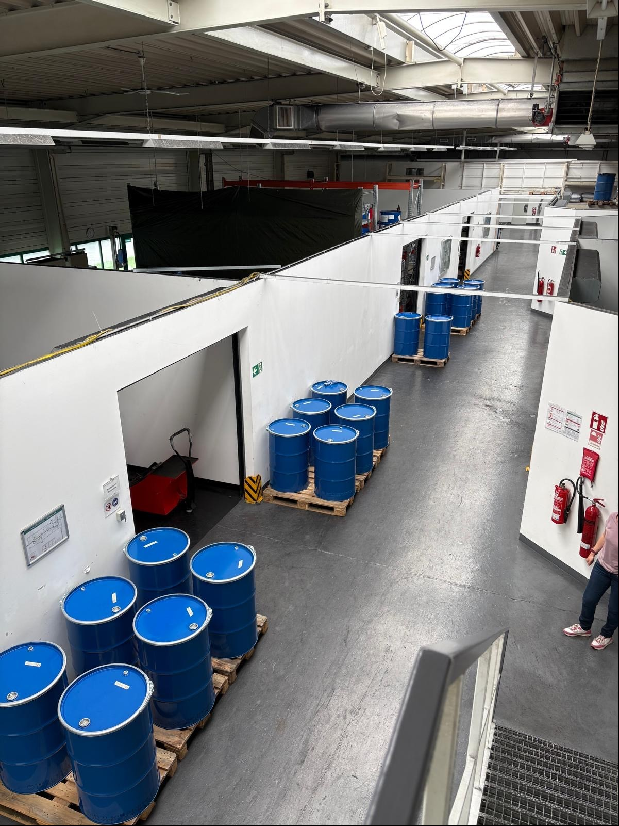
Am Sülzegraben 17
Größe: 1.200 qm
Halle
Mietobjekt
Privater Anbieter
Fotos

Slide 5
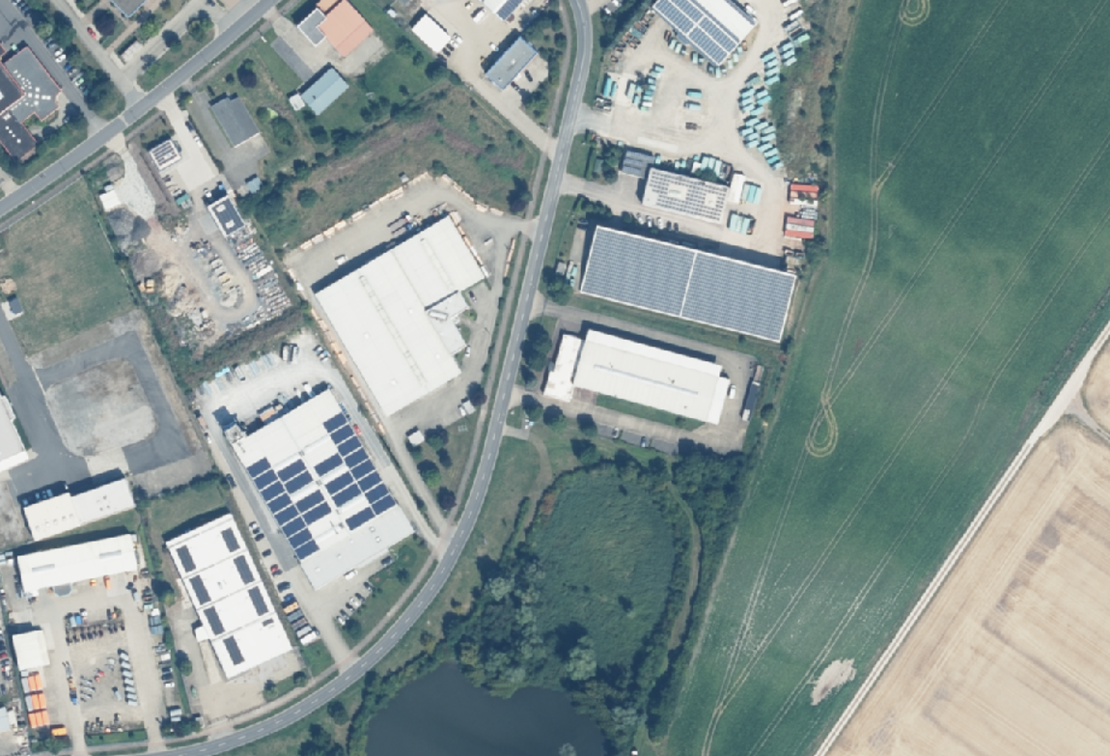

Am Sülzegraben 17
Größe: 1.200 qm
Halle
Mietobjekt
Privater Anbieter
Verkehrsinfrastruktur
Stellplätze 30
Bundesstraße Anbindung zur B 79 ca. 3 km
Anbindung zur B 81 ca. 4,5 km
Hauptbahnhof ca. 2,5 km
Busanbindung ca. 700 m
Straßenbahnanbindung ca. 2,5 km
Kartenmaterial: [ALKIS / 03/2017] © LVermGeoLSA
(www.lvermgeo.sachsen-anhalt.de) / A18/1-2006/2010]

